Slide 1
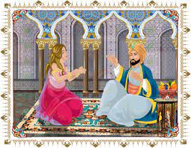


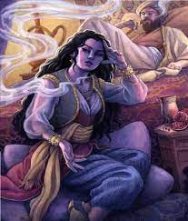
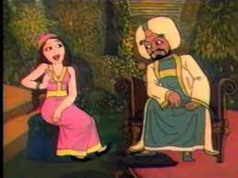
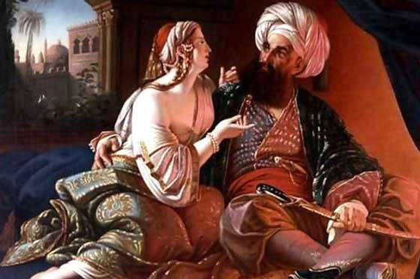
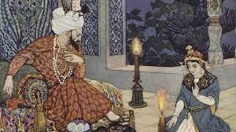
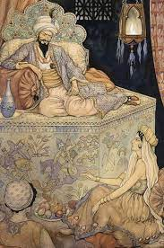


Slide 2
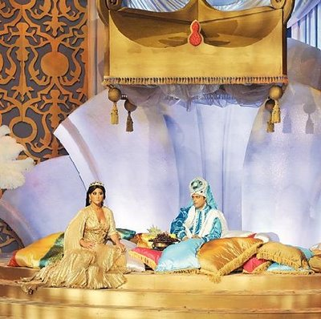
اليوم العالميّ للّغة العربيّة
مدرسة الفرير مون لاسال
السّنة الأساسيّة الثّامنة

Slide 3


Slide 4

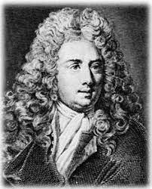
أنطوان غالان
وُلِدَ أنطوان غالان في إبريل عام 1664 وتوفّي في فبراير عام 1715. هو مُستشرقٌ فرنسيٌّ . كان مُتخصّصًا في المخطوطات والعملات القديمة، قام بترجمة الحكايات وإضافتها إلى مجموعة ألف ليلةٍ وليلةٍ. ومنها:

Slide 5

علاء الدّين والمصباح السّحري

Slide 6

علي بابا والأربعون حرامي

Slide 7

السّندباد البحريّ

Slide 9

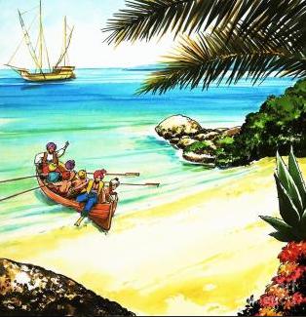

ما هي مغامرات سندباد؟
مغامرات سندباد من أشهر حكايات ألف ليلةٍ وليلةٍ. أمّا سندباد، فهو شخصيّة خياليّة من شخصيّات ألف ليلةٍ وليلةٍ. إنّه بحّار عربيّ من مدينة بغداد العراقيّة يهوى المغامرات والإبحار.
وتدور أحداث القصّة في الشّرق الأوسط. واجه سندباد العديد من المصاعب في مغامراته. والأماكن الّتي واجه فيها المغامرات كانت في سواحل أفريقيا الشّرقية وجنوب آسيا.

Slide 10
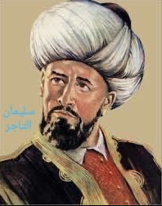
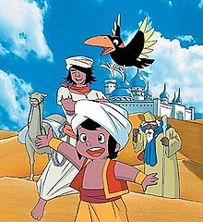
علامَ تستند مغامرات سندباد ؟
تستند مغامرات سندباد جزئيًّا على مغامرٍ وتاجرٍ فارسيٍّ يدعى "سليمان التّاجر". و "سليمان التّاجر"هو الّذي سافر من بلاد فارس إلى جنوب الصّين.
ملخص عام للقصة
‏سندباد هو ابن ‏أحد التجار ‏المشهورين في مدينة بغداد ‏المعروف بهيثم ، له صديق ‏اسمه حسن وهو فتىً فقيراً. ‏ ‏تسلّل سندباد مع صديقه إلى حفل ومن هنا ‏يقرر أن يرحل‏ ‏ليرى

Slide 11

ملخّص عامّ للقصّة
‏سندباد هو ابن ‏أحد التّجّار ‏المشهورين في مدينة بغداد ‏المعروف بـ"هيثم" ، له صديق ‏اسمه "حسن" وهو فتىً فقيرٌ. ‏ ‏تسلّل سندباد مع صديقه إلى حفلٍ ومن هناك ‏قرّر أن يرحل‏ ‏ليكتشف
العالم الواسع
مع عمّه الرّحالة "علي" الّذي أحضر له طائرًا غريبًا يمكنه التّحدّث، وهذا الطّائر هو "ياسمينة".

Slide 12
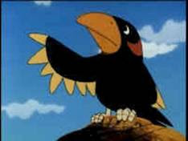
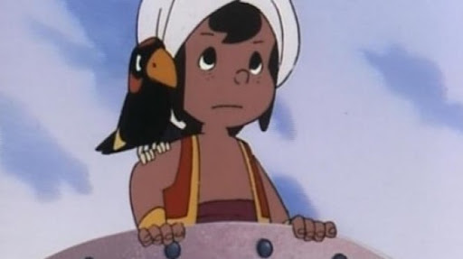
فيما بعد سيتمّ اكتشاف أنّ الطّائر في الحقيقة أميرة جميلة تمّ تحويلها من قبل السّحرة والمشعوذين إلى ذلك الطّائر. وأيضًا، قاموا بتحويل والديْها إلى نوع من النّسور البيضاء ، وسيحاول سندباد إنقاذهم وإعادتهم إلى هيئتهم الأصلية.

Slide 13

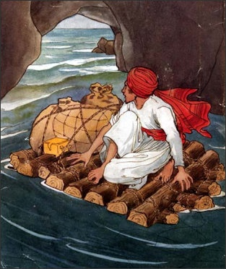
في أحد الأيّام، كان يبحر برفقة عمّه والطّائر "ياسمينة"، وفجأةً، وجد نفسه على جزيرة عملاقة. اتّضح بعد ذلك أنّ هذه الجزيرة ما هي إلا ظهر حوت ضخم ...
‏انتفض الحوت من خلال التّمسّك بقطعة خشبيّة قادته وسقطوا جميعًا في الماء. استطاع سندباد النّجاة إلى جزيرة غريبة، حيثُ قرّر محاولة استكشاف الجزيرة الجديدة. ‏

Slide 14
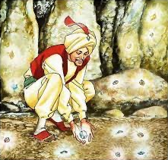
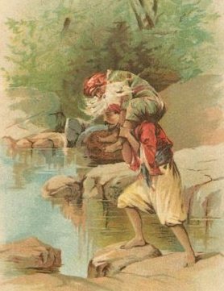
وأثناء تنقّله في الجزيرة، وجد عدّة رجال، كان خائفًا منهم .اتّضح بعد ذلك أنّ هؤلاء الرّجال هم خدم ملك الهند، وقام السّندباد بسردِ قصّته المشوّقة لهم. فقرروا أخذه معهم إلى الهند، وهناك تعرّف السّندباد إلى رفاقه علاء الدّين وعلي بابا..

Slide 15
شكرًا

